Slide 1
SchülerAustausch program ungarn-deutschland

Slide 2
Thema des presentations
Projekt
Freizeitaktivitäten

Slide 3
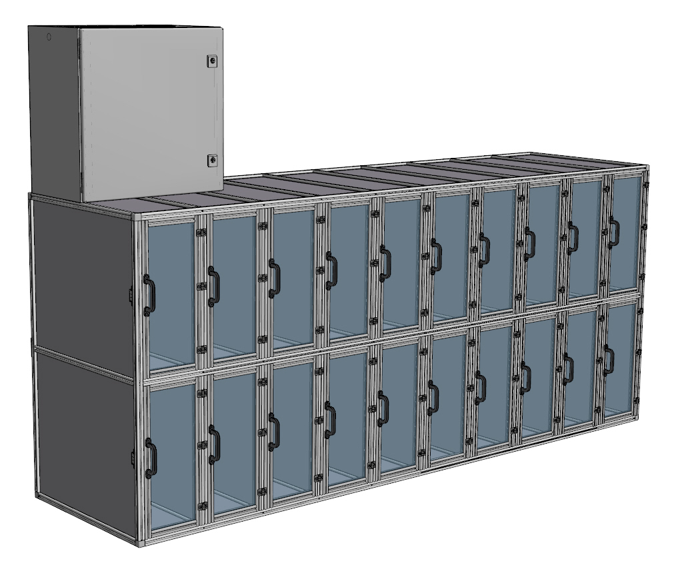
thema des projekts

Slide 4
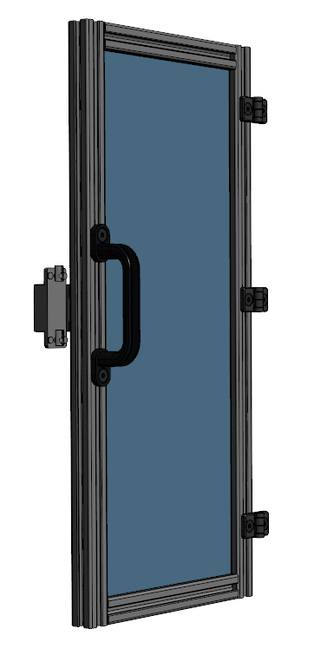
Die tür

Slide 5
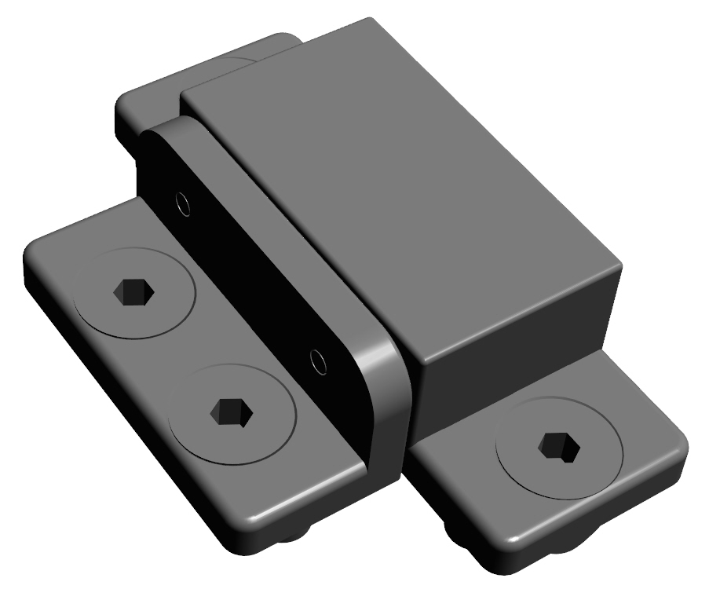
Die verriegelung

Slide 6
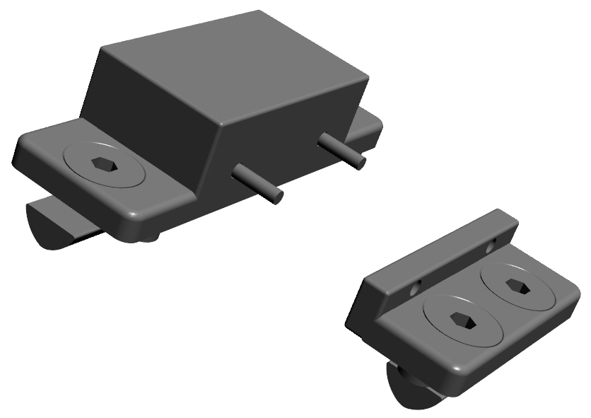
Die verriegelung

Slide 7
Handgriff

Slide 8
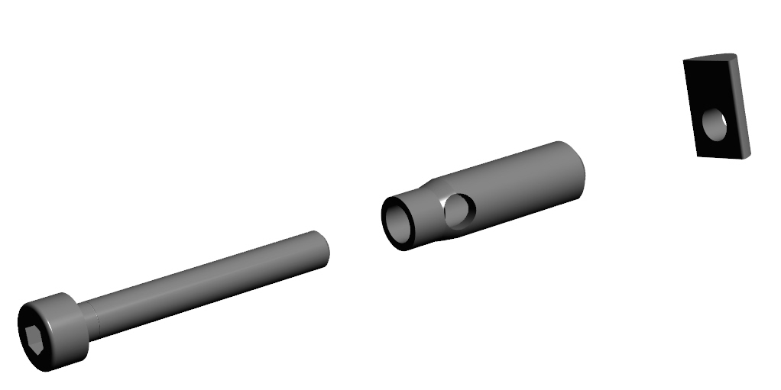
AutomatikVerbindungssatz

Slide 9
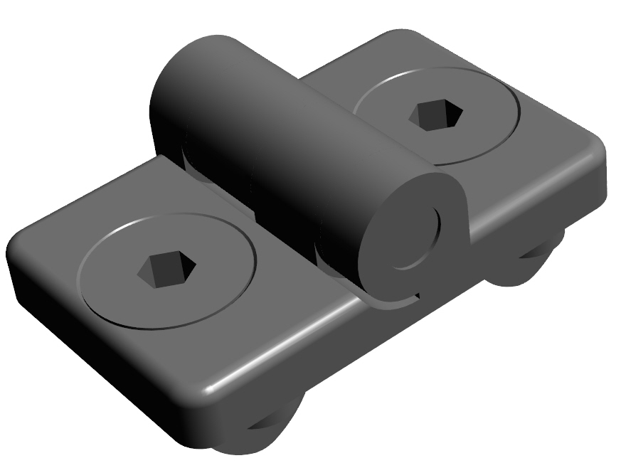
Schanier

Slide 10
Befestigungssatz

Slide 11
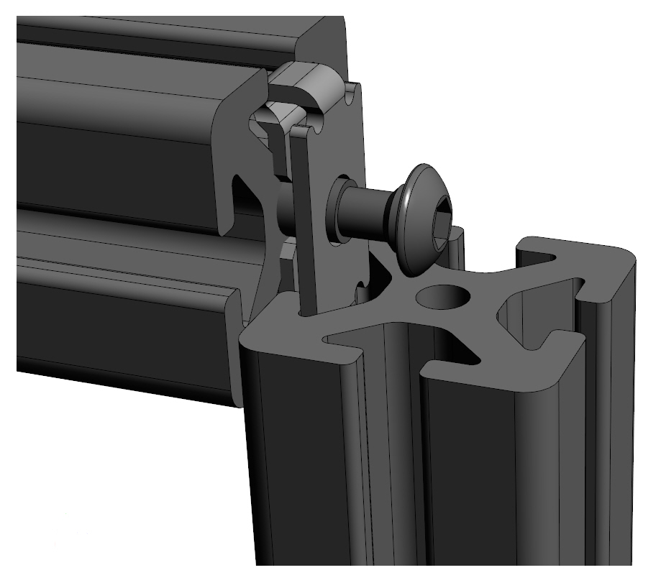
StandardVerbindungssatz

Slide 12
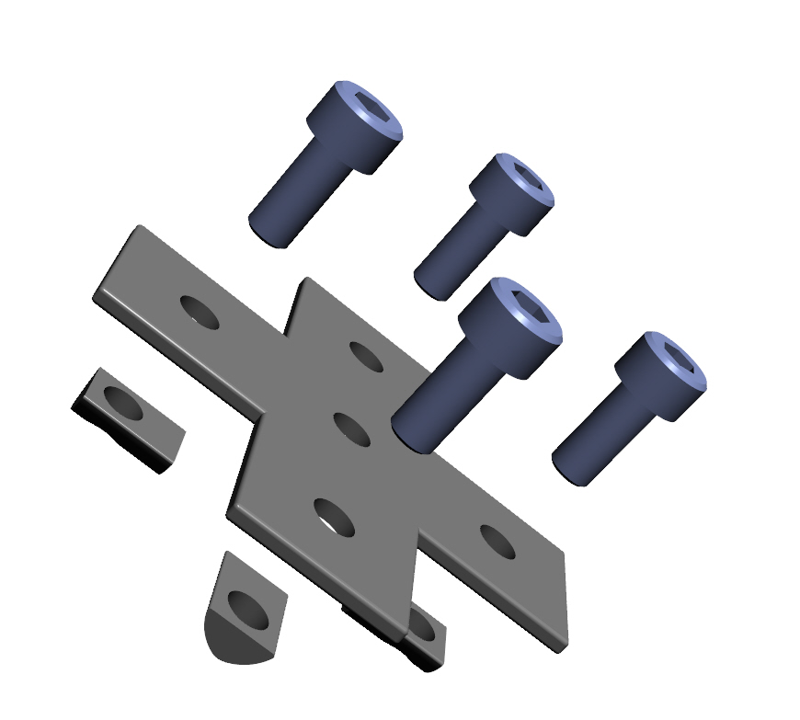
X verbindungssatz

Slide 13
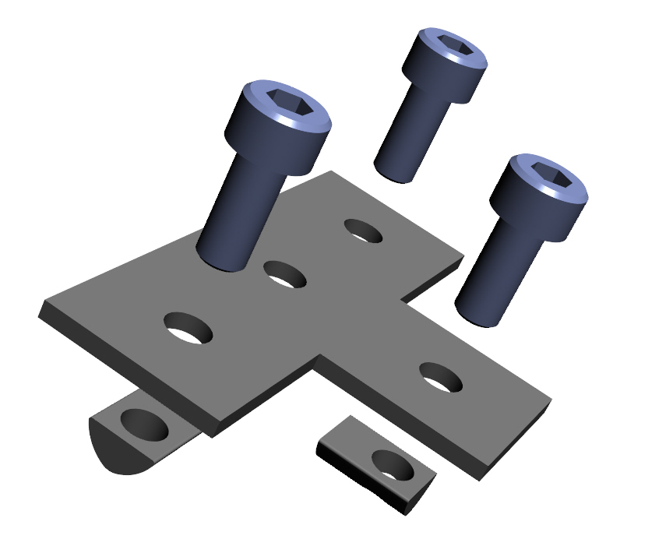
T verbindungssatz

Slide 14
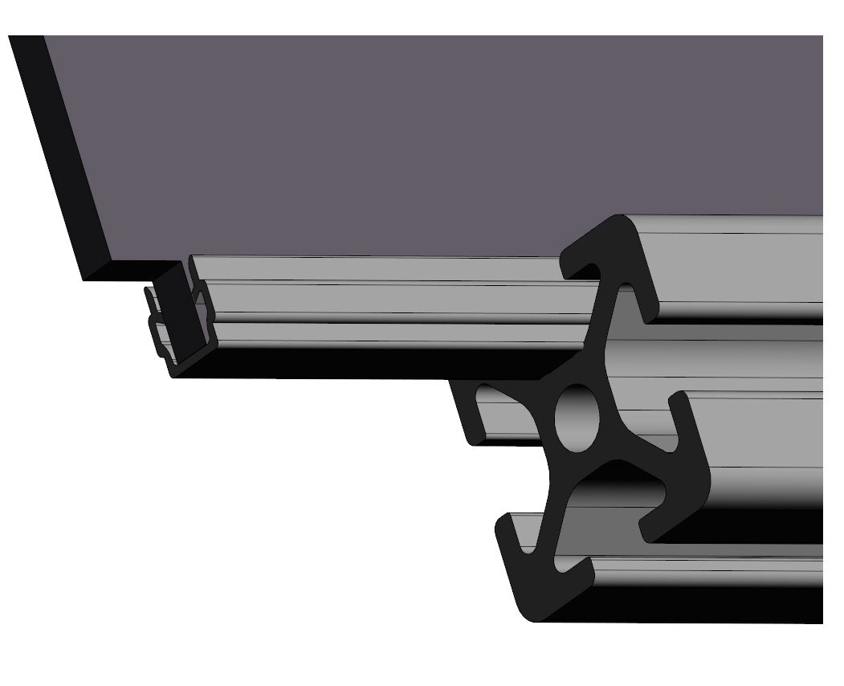
Einfassprofil

Slide 15
Vielen dank für ihre aufmerksamkeit

